Slide 1
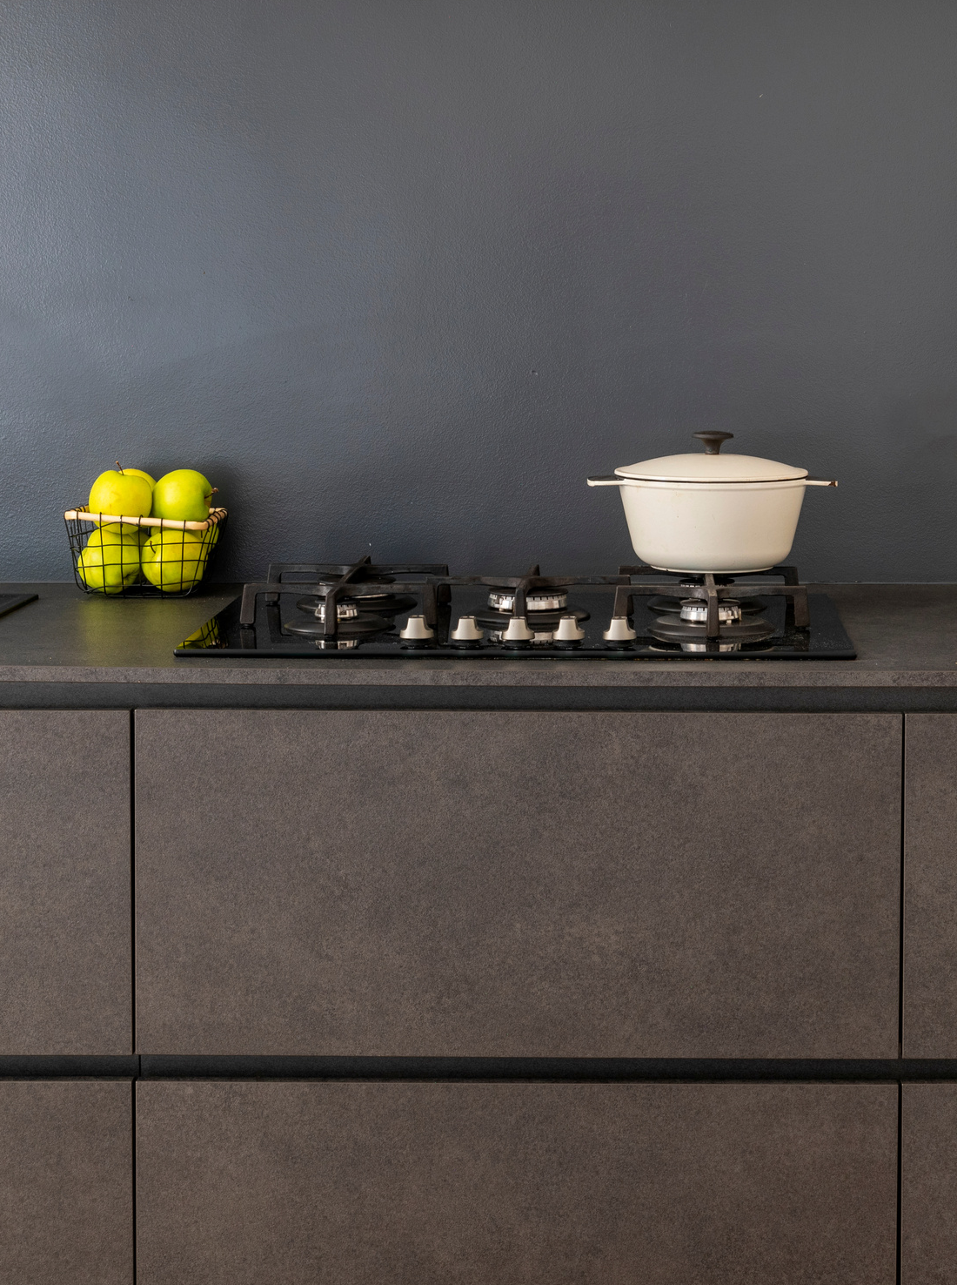
집밥
헷선생
- 건강식단과 레시피 자동구성
알파코 RPA 5기 3조
김주성 남진식 이혁재 차아란

Slide 2
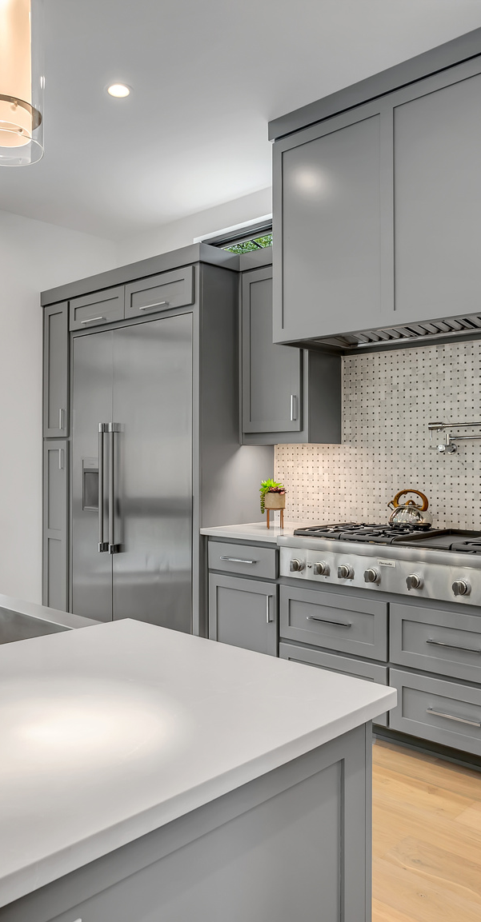
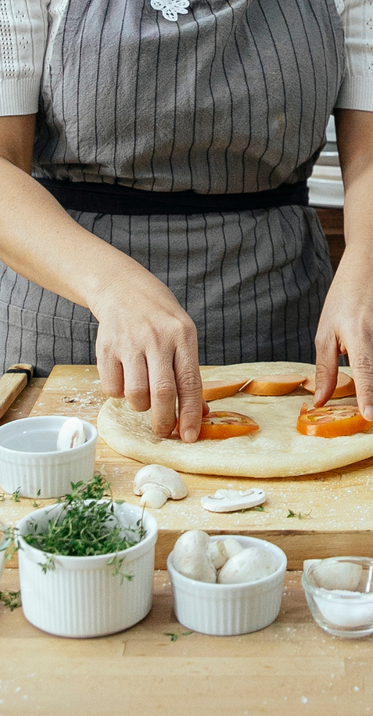
목차
01
프로젝트 개요
02
프로젝트 구성 및 역할
03
프로젝트 수행 절차 및 방법
04
프로젝트 수행 결과
05
자체 평가 의견

Slide 3



01. 프로젝트 개요
배달비를 아끼고 건강을 챙기고 싶은 사람에게
집에서 효과적으로 요리를 할 수 있도록
도움을 주는 요리 맞춤 서비스
01
영양 밸런스를 고려한 건강한 일주일치 식단을 자동으로 구성
원하는 일자의 일일 식단 불러오기
원하는 음식의 레시피를 챗 GPT에 답변받고 WORD 파일로 저장
일주일치 식단의 칼로리 비교해서 시각화
활용 프로그램 : UIPATH, COLAB, EXCEL, WORD, 챗 GPT
니즈에 맞는 데이터 수집과 레시피 제작 및 시각화를
효율적으로 자동화 처리

Slide 4
02. 프로젝트 구성 및 역할
02
이 름 | 역 할 | 담당 업무
김주성 | 팀 장 | Flow Chart 작성, 식단 작성 부분 Part, 영상제작, 발표
이혁재 | 팀 원 | 식단 칼로리 비교 Part
차아란 | 팀 원 | WorkFlow통합, PPT작성
남진식 | 팀 원 | Recipe 검색 Part, PPT작성

Slide 5
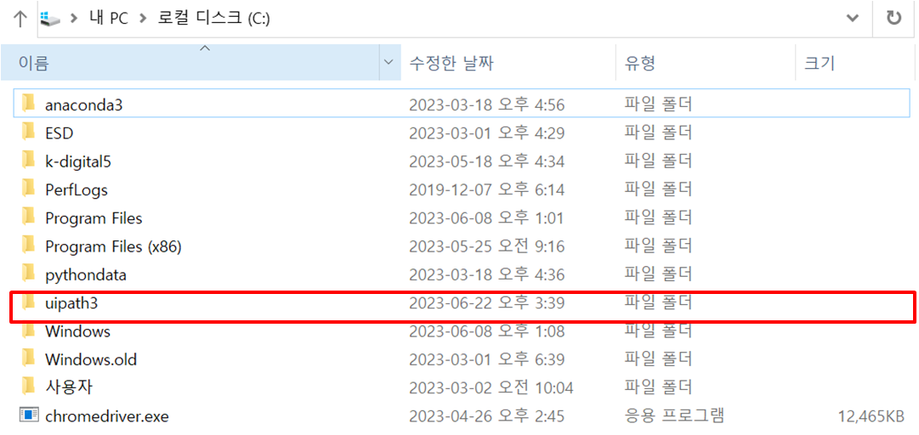
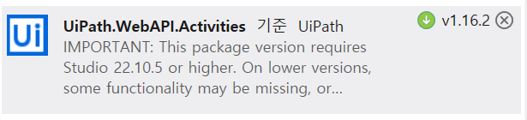
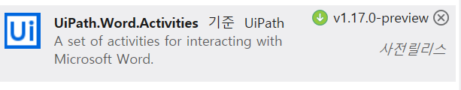
03. 수행 절차 및 방법
03
- 기본 세팅
1. 실행하기 위해서는 UIpath와 Excel, Word가
필요합니다.
2. 동봉된 압축파일 (uipath3.zip)파일은 C드라이브에 바로 압축을 풀어주세요
3. Config파일의 APIkey 설정을 제외하고, Config 파일은 건드리지 말아주세요.
4. UiPath 패키지 2가지 설치가 필요합니다. (Uipath.WebAPI.Activities v1.16.2 /
UiPath.Word.Activities v1.17.0)
5. 값들은 uipath3 폴더 내 input 엑셀에서 설정해 주시고, 시트명은 변경하지 말아주세요
<uipath3 폴더를 해당 위치에 만들어주세요>
6. 레시피 및 식단변경 시트를 제외하고는 시트당 B2 값을 설정하여 사용해야 합니다.
7. 매주 자동 실행되는 시간을 Input 파일에 기입하시면, 해당 시간에 다음 주 식단과 식단 관련 차트가 자동으로 생성됩니다.
<Uipath.WebAPI.Activities>
<UiPath.Word.Activities>

Slide 6
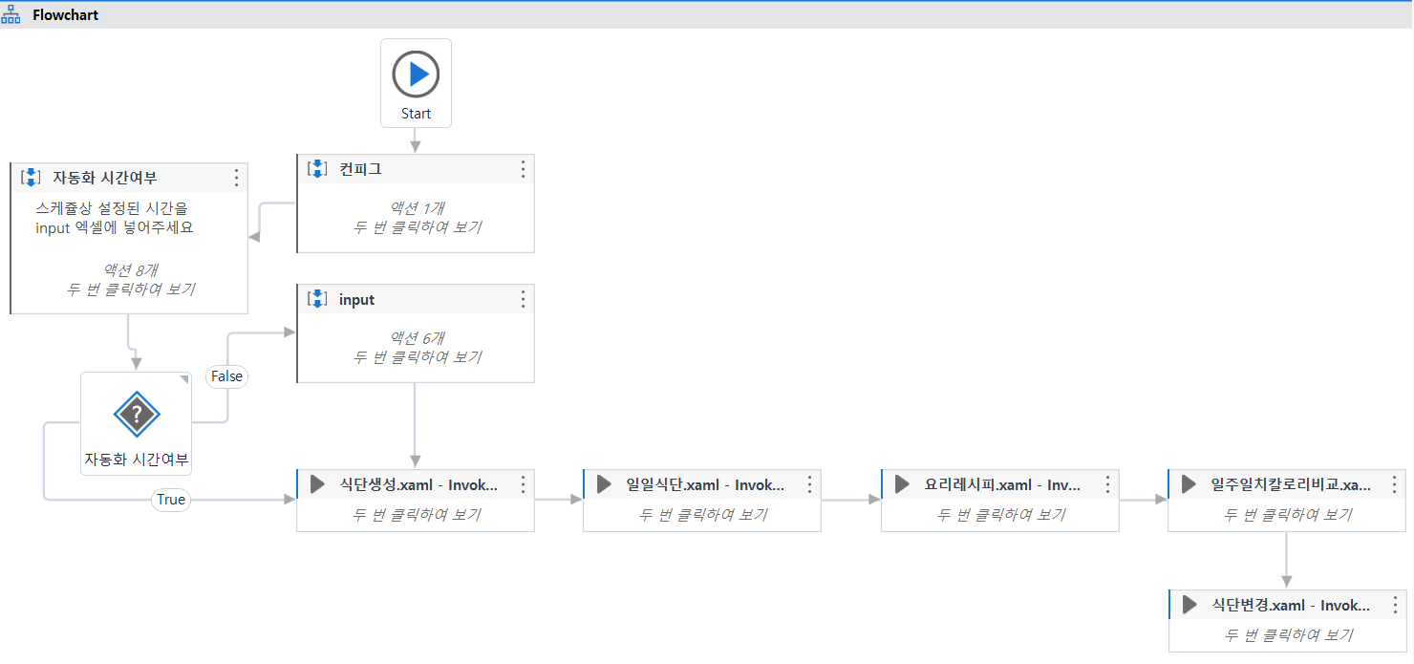



03. 수행 절차 및 방법
03
- 전체 로직
이렇게 드십쇼
휴먼
총 5개의 주요 로직으로 구성된 집밥헷선생

Slide 7
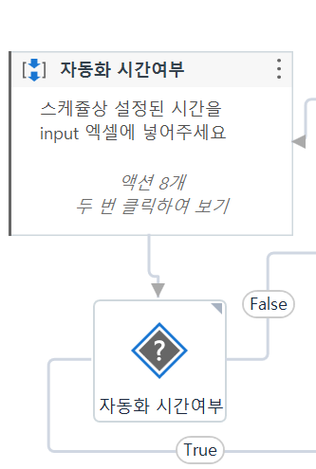
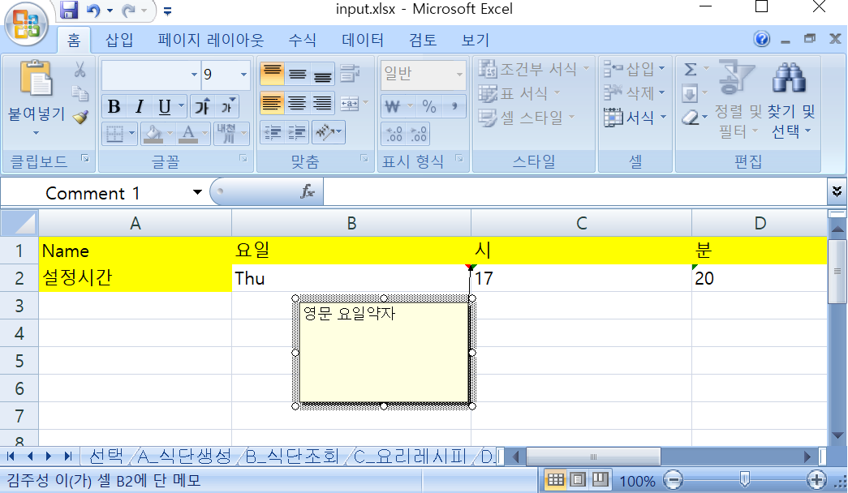
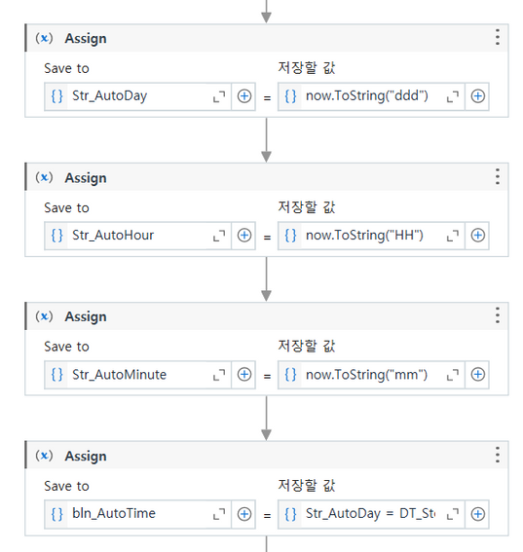
03. 수행 절차 및 방법
03
- 스케쥴 자동화
<스케줄에 등록한 시간을 입력>
Uipath 스케줄러에 등록되어 있는 요일, 시, 분을 Input시트의 "시간설정"시트에 입력해주어서 자동으로 프로그램이 돌아갈 수 있도록 함.
<실행 자동화 로직>
현재시간을 받아서 스케줄에 등록된 시간이면 고정값으로 실행

Slide 8
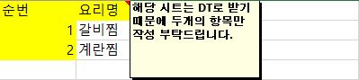
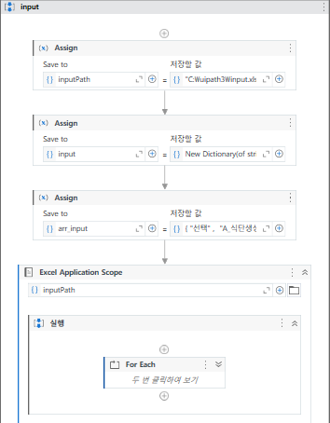
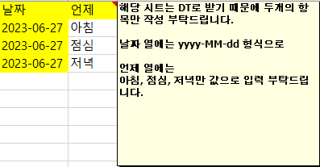
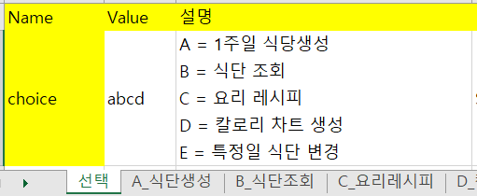
03. 수행 절차 및 방법
03
- Input
<Input 엑셀 파일 내부 변경 요청 사항 예시>
<Input파일 변수 지정>
원하는 요청 내용을 Input 엑셀의 Sheet 별로 입력해서 수정
Input 엑셀로 요청 받은 값을 변경 사항 변수로 설정

Slide 9
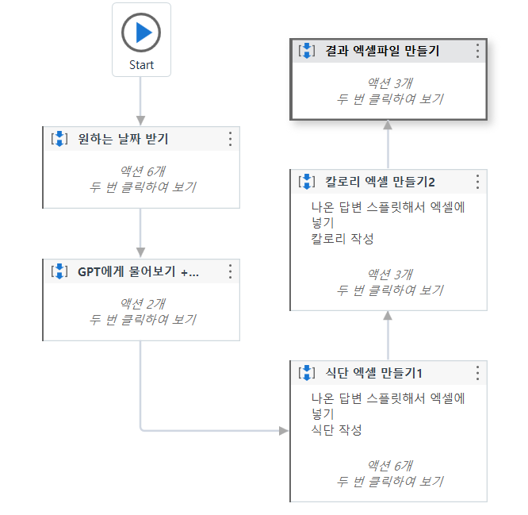
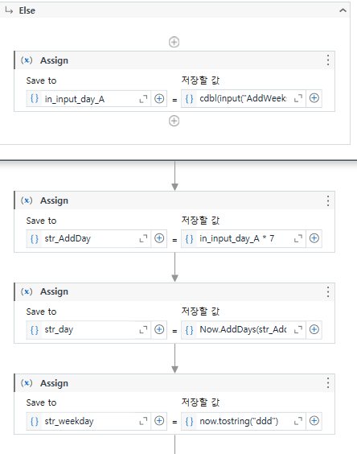
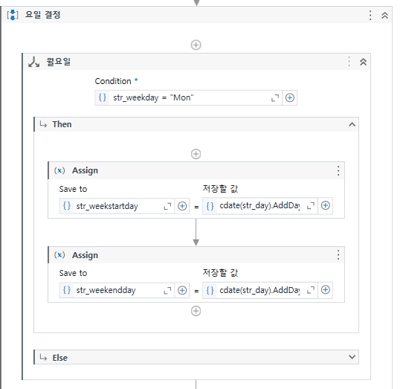
03. 수행 절차 및 방법
03
- 일주일 식단 구성 로직
<시작일과 마지막일 계산 로직>
<날짜에 맞는 일주일치 식단 구성 로직>
AddDays매서드와 ToString을 활용해 요일을 확인한 후 오늘의 요일에 따라서 그 주의 시작일과 마지막일을 계산
Input에서 받아온 날짜를 자동으로 GPT에게 묻고 답을 엑셀로 만들어 저장

Slide 10
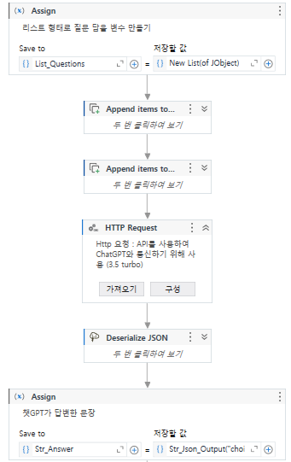
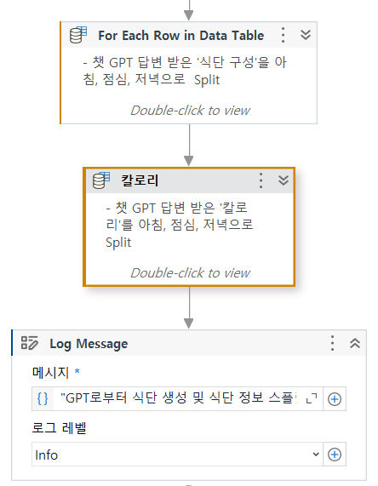
03. 수행 절차 및 방법
03
- 일주일 식단 구성 로직
<챗 GPT에게 질문하고 답변받는 로직>
<챗 GPT에게 답변의 양식이 고정적으로 나오도록 질문>
챗 GPT에게 식단 구성 요청하여 Json형태의 답변을 Str형태로 변경하여 변수에 저장
챗 GPT에게 답변 받은 '식단 구성'에 Split 진행
시간대 별 식단 -> 일주일 및 일일 식단 구성에 사용
칼로리 -> 시각화에 사용

Slide 11
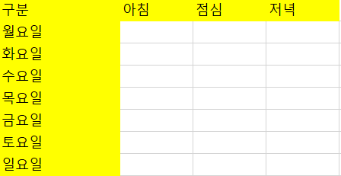
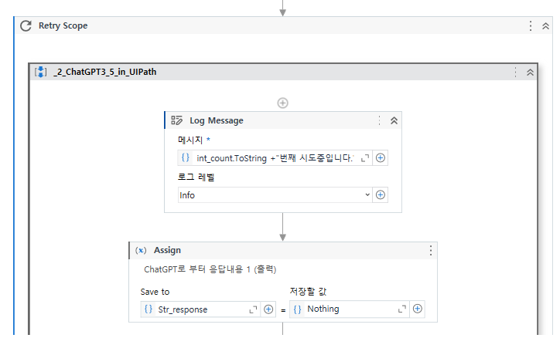
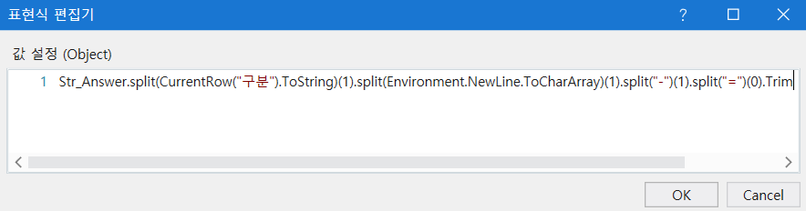
03. 수행 절차 및 방법
03
- 일주일 식단 구성 로직
<식단,칼로리 Template Form>
<Split 진행 로직>
<안정성을 높이는 과정>
간혹 원하는 형태로 답변이 나오지 않아 스플릿과정에서 에러가 나는 경우가 있어 Retry로 안정성을 높임
Template 형식에 맞게 요일별 및 식사 시간 별로 Split 진행해서 추후 Excel 에 담을 수 있게 데이터 저장

Slide 12
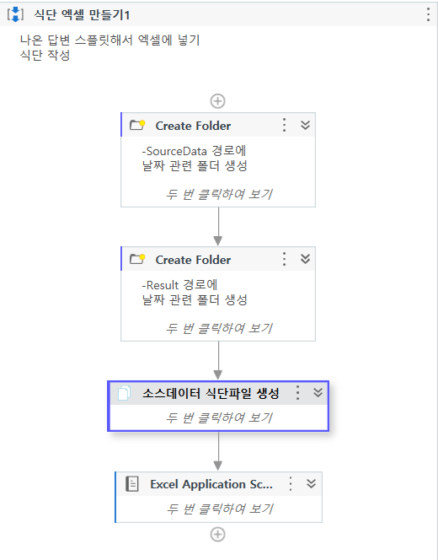
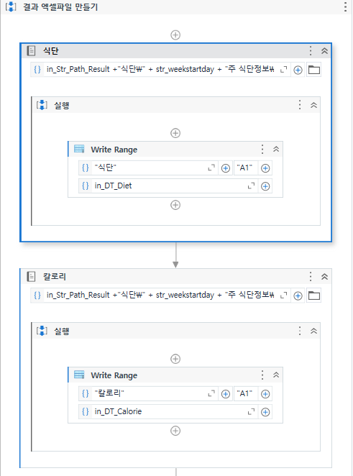
03. 수행 절차 및 방법
03
- 일주일 식단 구성 로직
<챗 GPT가 추천해준 식단을 저장하는 로직>
<정리된 내용을 .xlsx파일에 저장하는 로직>
SourceData/Result 파일내 날짜 폴더 생성 Template 복사
변수를 활용한 경로로 자동분류 저장 가능

Slide 13
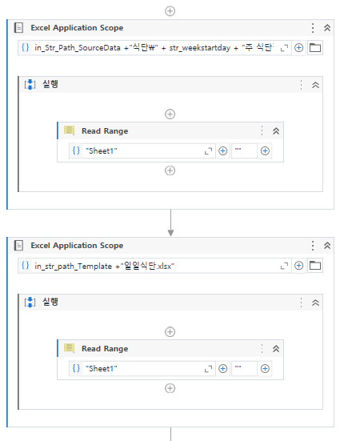
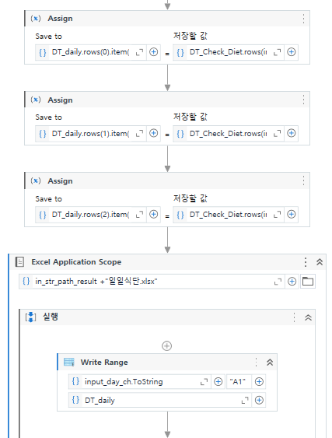
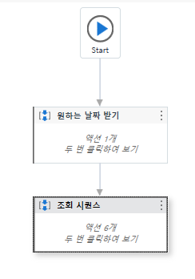
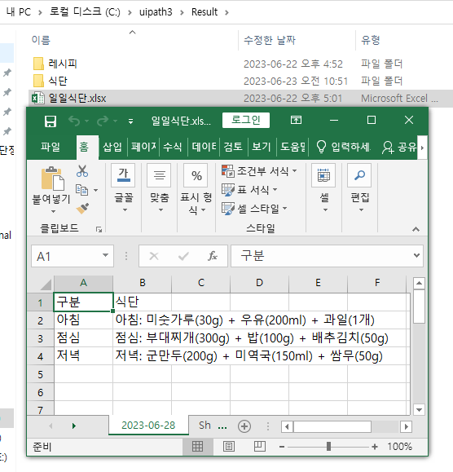
03. 수행 절차 및 방법
03
- 일일 식단 확인 로직
<일일식단을 엑셀에 저장>
<원하는 날짜의 식단정보를 작성>
원하는 날짜의 식단을 조회해서 result 폴더의 일일식단 엑셀에 입력된 시트별로 저장
팜플렛과 원하는 날짜가 포함된 주의 식단을 DataTable 형식으로 불러오고 아침 점심 저녁의 셀 정보를 그대로 받아옴

Slide 14
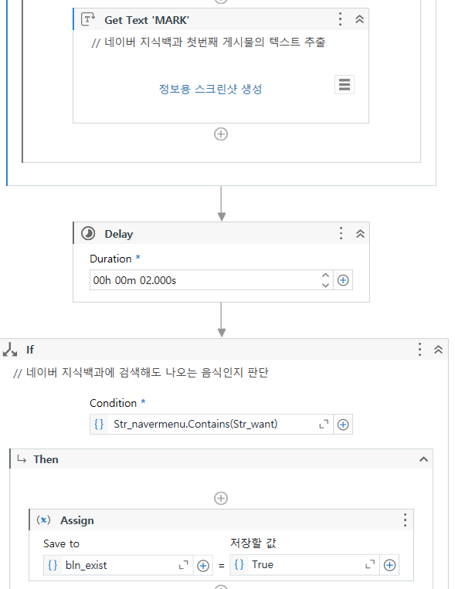
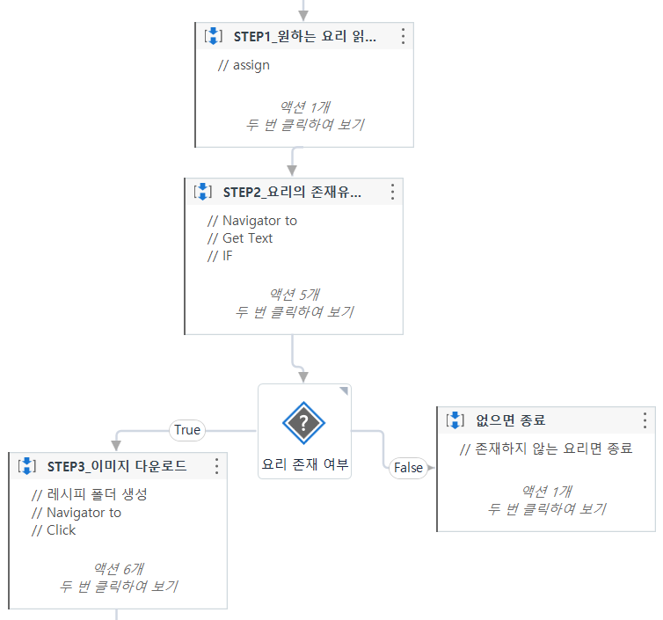
03. 수행 절차 및 방법
03
- 레시피 검색
<IF문을 활용한 판별 로직>
<flow decision을 활용 >
없는 요리도 챗 GPT는 있는 것처럼 답변을 해주기 때문에 IF문으로 요리의 존재 유무 판단
존재 하지 않는 요리라 판단되면 로직 종료

Slide 15
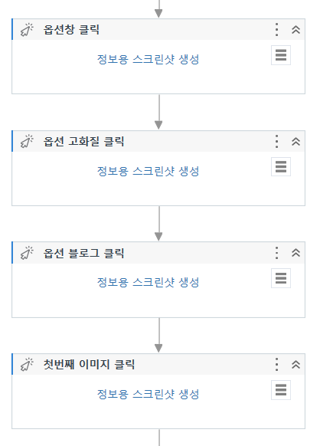
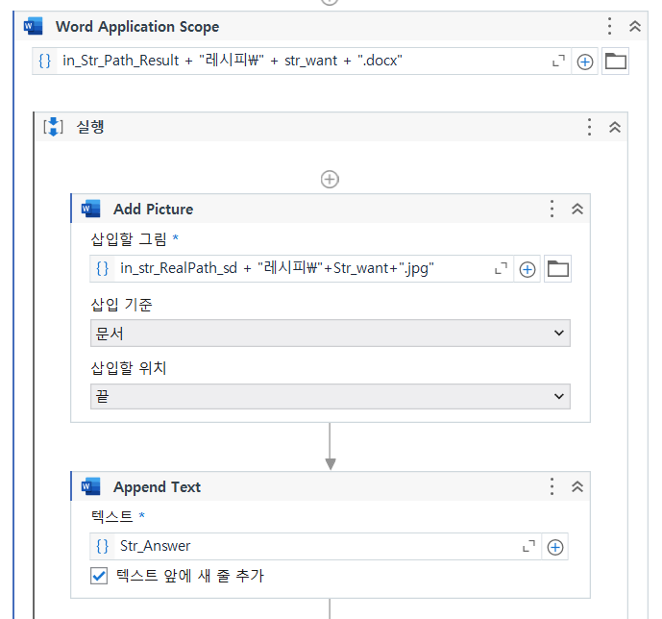
03. 수행 절차 및 방법
03
- 레시피 검색
<이미지 필터링 설정 로직>
<Word 파일 생성하는 로직>
다운 받을 요리 이미지의 정확도 향상을 위해 검색 옵션을 설정
다운 받은 이미지와 챗 GPT에게 전수 받은 레시피를 Word로 저장

Slide 16
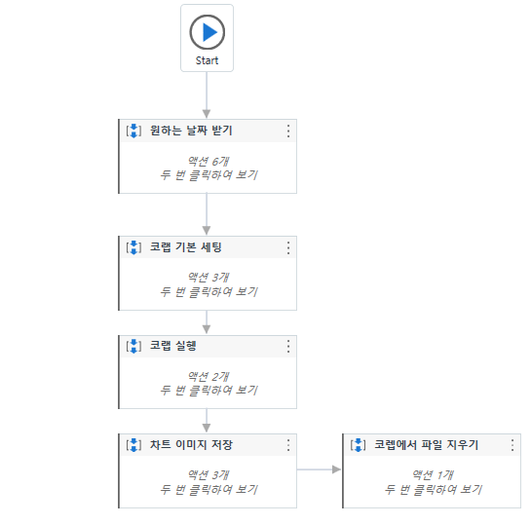
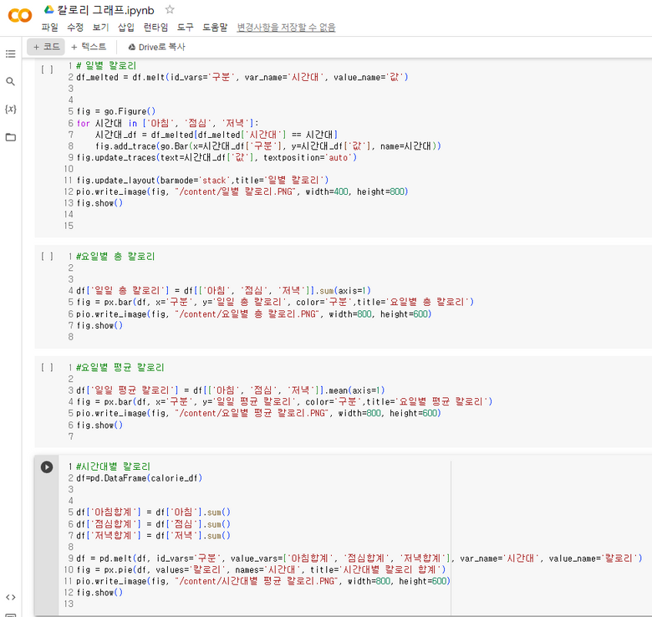
03. 수행 절차 및 방법
03
- 칼로리 비교
<일별 칼로리의 전체적인 플로우>
<그래프 작성시 필요한 코드가 미리 세팅되어 있다.>
원하는 주를 선택 받은 후, 세팅되어 있는 CoLab을 접속하여 차트 및 그래프를 다운 받음.
그 후 반복작업시 오류방지를 위해 업로드 된 엑셀 및 그림 삭제
컴퓨터 영향을 적게받고, 크롬 확장자 등록을 통해 간편하게 이용할 수 있는 CoLab을 파이썬 프로그램으로 선택
로직을 통해 작성된 엑셀을 가져와서 이미지를 다운로드 받는 방식

Slide 17
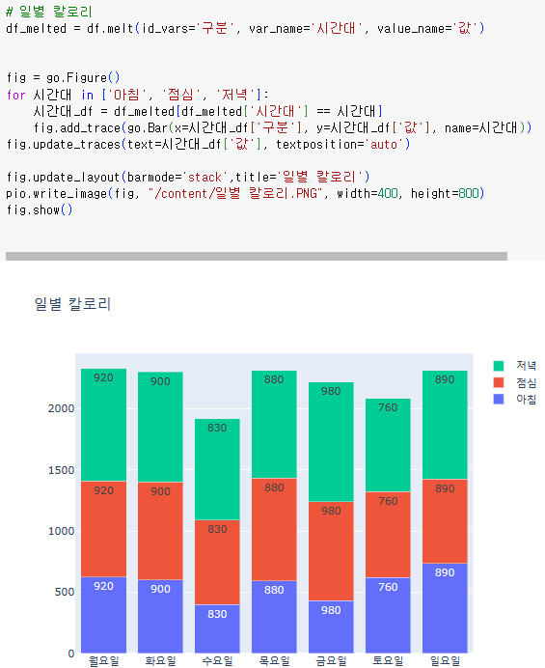
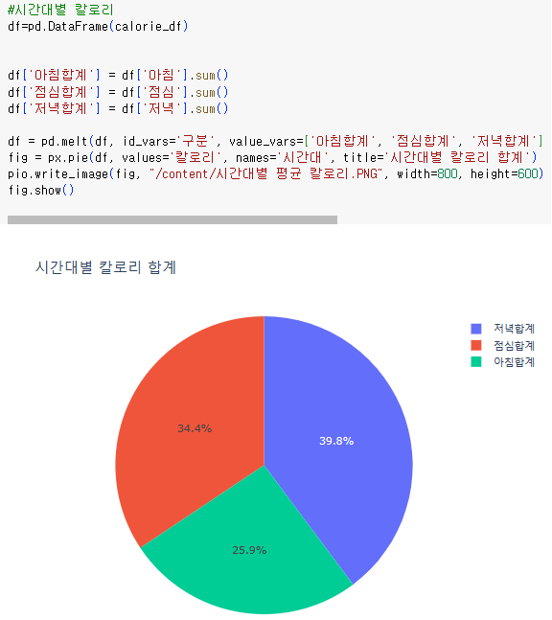
03. 수행 절차 및 방법
03
- 칼로리 비교
<일별 칼로리의 누적합 막대그래프>
<아침/점심/저녁 칼로리 합의 파이차트>
melt 를 활용해 데이터프레임을 '구분' 열을 기준으로 '시간대'와 '값' 열로 데이터가공
각 열의 합계를 구해 새로운 열로 저장
melt 를 활용해 새로운 데이터 열로 데이터가공
Plotly를 활용해서 칼로리 정보를 시각화하고 write_image를 활용해 이미지 자동저장

Slide 18
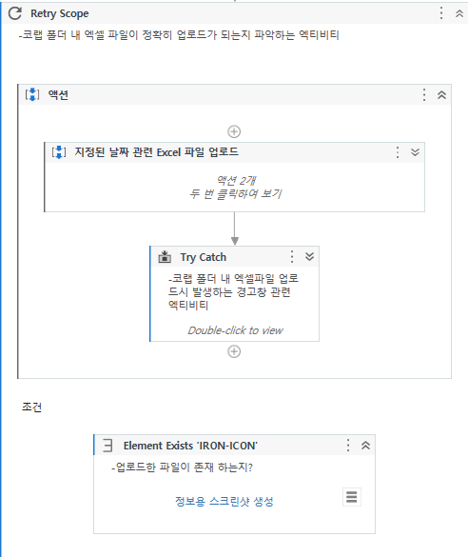
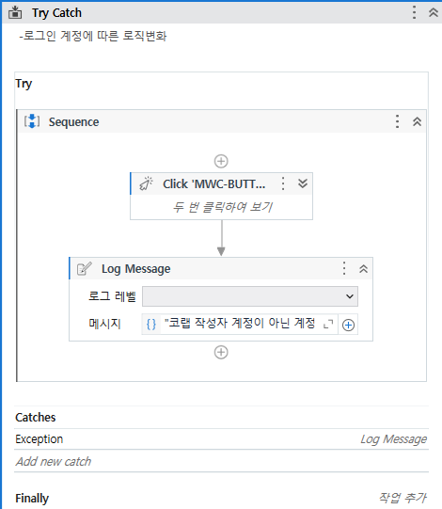
03. 수행 절차 및 방법
03
- 칼로리 비교(안정성 강화)
<retry 속에 trycatch를 사용한 로직>
<try와 catch-LogMessage를 사용한 로직>
정확하게 파일이 업로드 위해 retry를 활용
retry 진행 중에도 사용자 환경에 따라 경고창이 발생하기에 trycatch를 추가 활용
사용자 환경에 따라 경고창 변수가 존재하여 try catch를 활용
진행된 로직에 따른 LogMessage를 활용하여 진행 상황 파악 가능

Slide 19
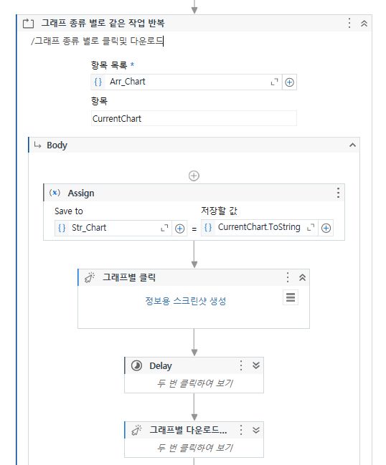
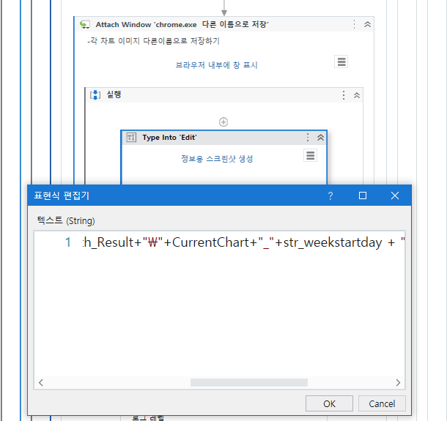
03. 수행 절차 및 방법
03
- 칼로리 비교(그래프 저장)
<반복문을 활용한 그래프 다운로드 로직>
<다른 이름으로 저장 로직>
그래프별로 변수에 담아 반복문으로 진행
Selector에 변수를 활용해 반복문에 맞게 클릭
파일명에 날짜변수를 적음으로써 덮어쓰기 방지 및 구분

Slide 20
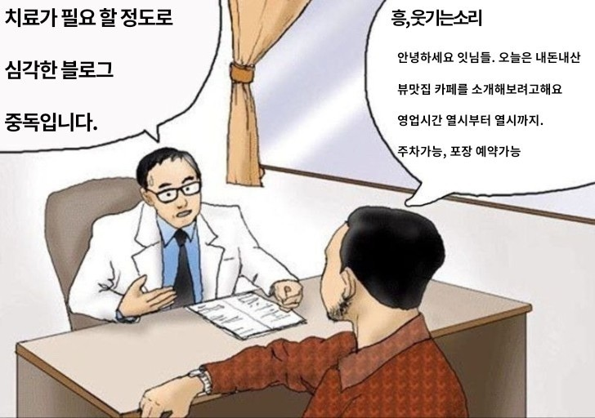

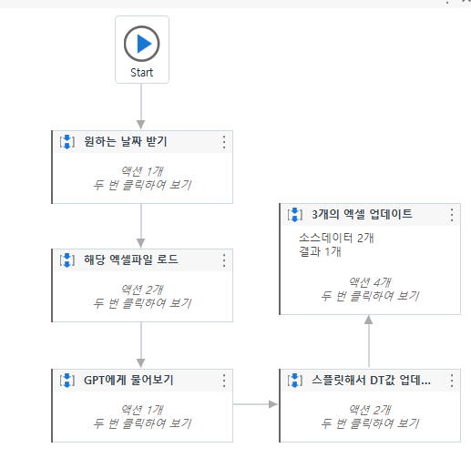


03. 수행 절차 및 방법
03
- 식단변경 로직
어렵네요...
휴먼
식단
바꿀거야
<집밥헷선생과 첨예하게 대립하는 휴먼>
<식단 변경 로직>
집밥헷선생이 추천해준 식단이 맘에 들지 않을 경우 재추천을 요구할 수 있다.

Slide 21
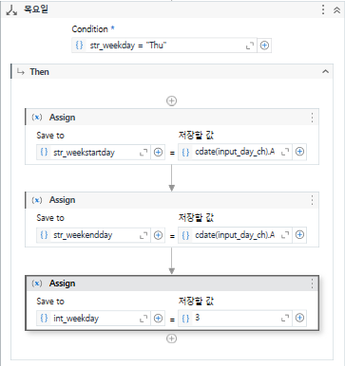
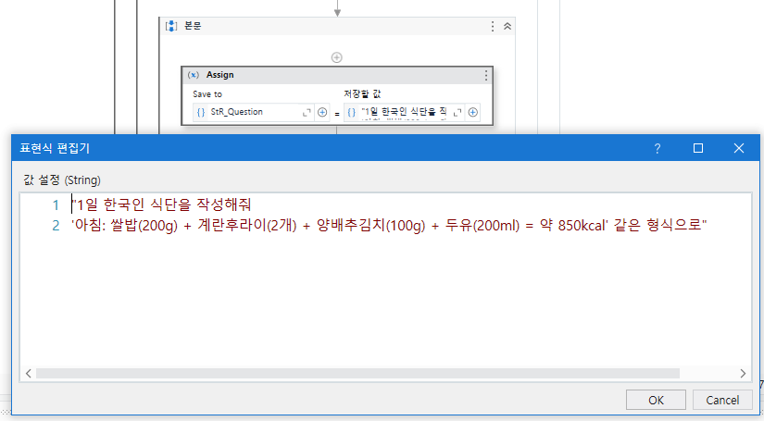
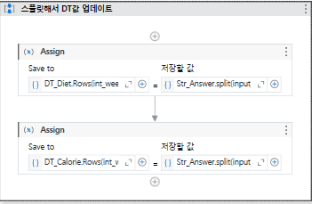
03. 수행 절차 및 방법
03
- 식단변경 로직
<날짜 입력시 월요일(0)~일요일(6)까지 숫자로 받는 Int_weekday 변수를 선언을 추가함>
<챗 GPT 질문 형식과 Split 진행 로직>
주 단위로 생성했던 다른 로직과는 다르게 1일단위의 선택이 필요하여 해당 변수 추가
챗 GPT에게 1일 식단을 받은 후 스플릿 하여 불러온 DataTable에 입력

Slide 22
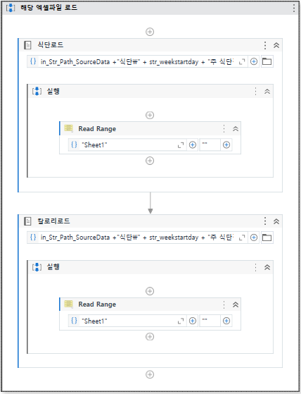
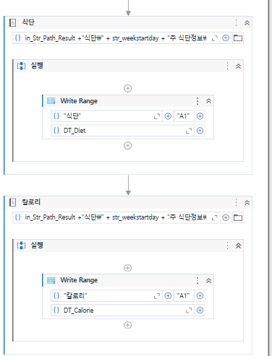
03. 수행 절차 및 방법
03
- 식단변경 로직
<원하는 날짜가 포함된 엑셀을 DataTable로 불러옴 >
<SourceData와 Result 파일의 엑셀파일에 해당 DataTable 업데이트>

Slide 23
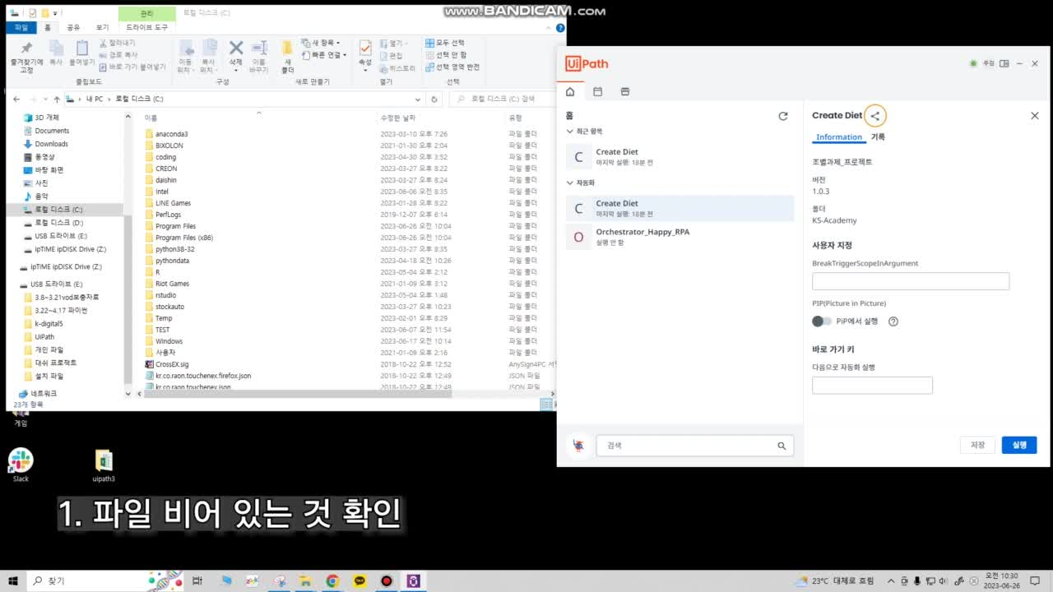
04. 프로젝트 수행 결과
04
- 동영상

Slide 24
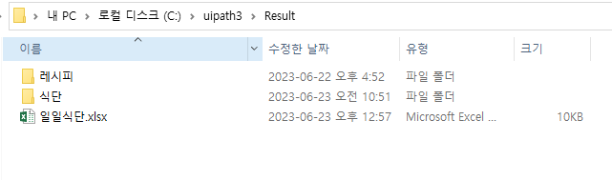
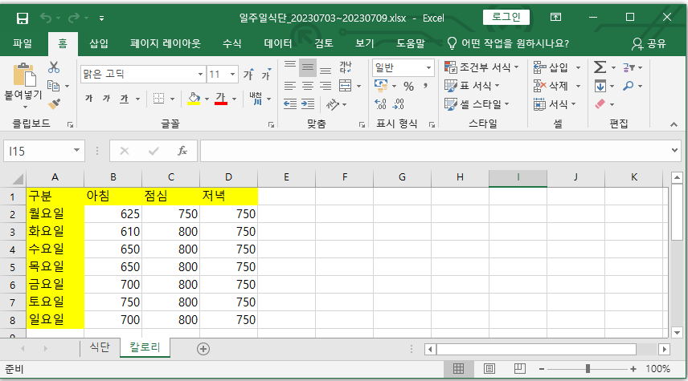


04. 프로젝트 수행 결과
04
- Result
<각 주마다 식단정보 폴더가 생성되게 된다>
<추천 받은 일주일식단과 칼로리 시트>

Slide 25


04. 프로젝트 수행 결과
04
- Result
<챗 GPT가 전수해준 요리 레시피들>
<추천 받은 일주일식단.xlsx 와 그것을 시각화한 자료>
레시피는 하나의 Result 폴더로 저장 되어 추후 확인 가능
일주일식단.xlsx 와 그 시각화 자료를 각각 기간별로 저장

Slide 26




04. 프로젝트 수행 결과
04
- 일주일 식단 구성
일주일식단.xlsx 에 요일별 '아침/점심/저녁 식단'과 '칼로리 정보' 생성

Slide 27


04. 프로젝트 수행 결과
04
- 일일 식단
input 엑셀 파일에 입력된 날짜에 맞는 일일 식단 생성

Slide 28



04. 프로젝트 수행 결과
04
- 레시피
다운 받은 이미지와 챗 GPT가 제공한 레시피로 Word 생성

Slide 29
05. 자체 평가 의견
05
이 름 | 역 할 | 자체 평가 의견
김주성 | 팀 장 | Work Flow을 생각하고 작성하는 과정이 재밌었다. 중간중간 어려움이 있었지만, 해결했을 때 쾌감이 좋았다.
이혁재 | 팀 원 | 하나의 로직을 짤 때마다 변수가 너무 많이 발생해서 최대한 안정성을 강화하기 위해 노력했고, 그만큼 안정적이게 되어서 상당히 뿌듯했다. 처음 RPA를 배울때 trycatch 쓰기도 싫어했었던 나를 생각해보면 왜 써야하는 지를 이해하게되어서 기쁘다.
차아란 | 팀 원 | 수업, 과제 중 혼자 로직을 짜다가 여러 사람의 로직을 보고 합치는 과정에서 같은과제에 접근하는 방식이 사람 마다 다르다는게 인상적이었고 이를 통해 많은걸 배웠다
남진식 | 팀 원 | RPA로 어떤 편리함을 얻을 수 있을지 팀원들과 주제를 자유롭게 생각하는 과정이 흥미로웠고, 생각한 알고리즘과 실제로 구현 과정에서 차이가 있어 어려움이 있었지만 해결해 나가는 과정에서 많은 것을 배웠다.

Slide 30


Q N A

Slide 31

감사합니다

